Slide 1
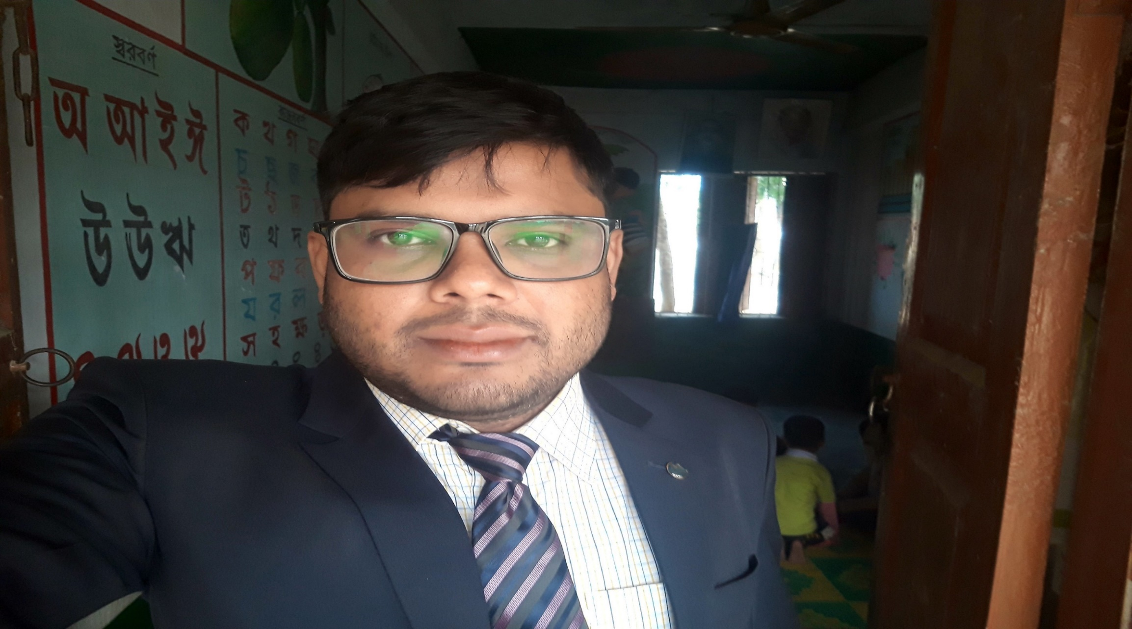
ID – QUAMRUL16
কামরুল হাসান আহমেদ
সহকারি শিক্ষক
শালগ্রাম সরকারি প্রাথমিক বিদ্যালয়
আদমদীঘি ,বগুড়া
quamrulkumu@gmail.com
DISTRICT AMBASSADOR
ICT4E
এই কনটেন্টটির কপি পাবেন শিক্ষক বাতায়নে

Slide 2
পাঠ পরিচিতি
শ্রেণিঃ পঞ্চম শ্রেণি
বিষয়ঃ বাংলাদেশ ও বিশ্বপরিচয়
পাঠঃ বাংলাদেশের ক্ষুদ্র নৃ-গোষ্ঠী
পাঠ্যাংশঃ গারো

Slide 3
শিক্ষক পরিচিতি
কামরুল হাসান আহমেদ
সহকারি শিক্ষক
শালগ্রাম সরকারি প্রাথমিক বিদ্যালয়
আদমদীঘি ,বগুড়া

Slide 4
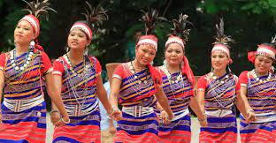

Slide 5
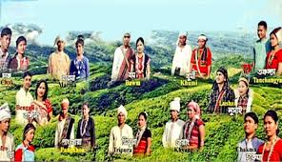

Slide 6
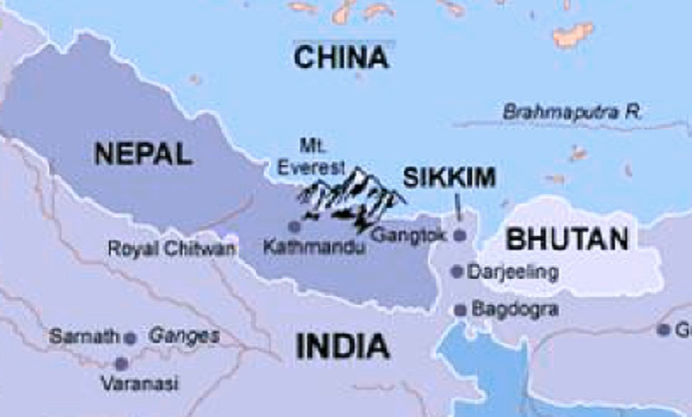
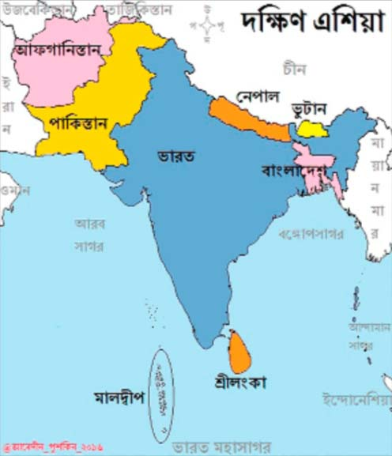
তিব্বত
তিব্বত
তিব্বতের পাহাড় থেকে প্রায় সাড়ে চার হাজার বছর আগে গারো জনগোষ্ঠী বাংলাদেশের বিভিন্ন স্থানে বসবাস শুরু করে।

Slide 7
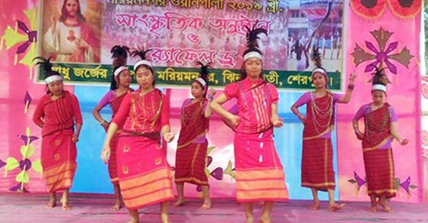

Slide 8
গারো

Slide 9
শিখনফল
২,১,৭, জাতি,শ্রেণি,ধর্ম,বর্ণ,গোষ্ঠী,ছোট-বড় নির্বিশেষে সবাইকে সমান মর্যাদা দিবে ও মিলেমিশে চলবে।
২,১,৮, গারোদের সংস্কৃতি বর্ণনা করতে পারবে।

Slide 10
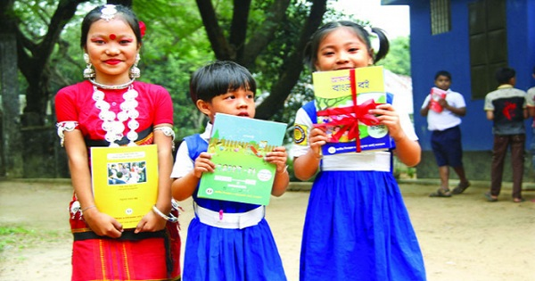
গারোদের নিজস্ব ভাষার নাম আচিক বা গারো ভাষা।

Slide 11
গারোদের ধর্মের নাম সাংসারেক। তবে বর্তমানে বেশিরভাগ খ্রিষ্ট ধর্মাবলম্বী ।

Slide 12
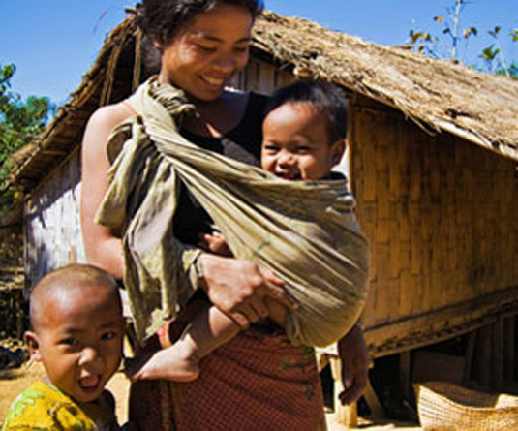
গারোদের সমাজ মাতৃতান্ত্রিক
মায়েদের সূত্র ধরেই তাদের দল, গোত্র, বংশ গড়ে ওঠে।

Slide 13
গারোদের ধর্মের নাম সাংসারেক। তবে বর্তমানে বেশিরভাগ খ্রিষ্ট ধর্মাবলম্বী ।

Slide 14
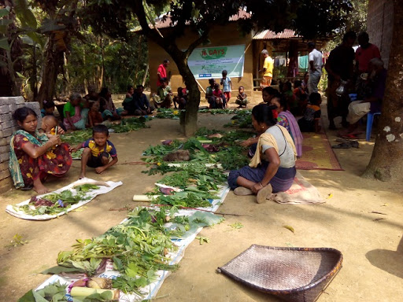
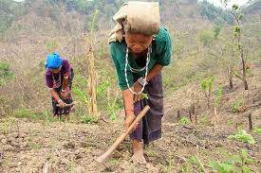
গারোদের প্রধান খাদ্য ভাত মাছ,মাংস,ও শাকসবজি।তাদের ঐতিহ্যবাহী একটি খাবার বাঁশের কোড়াল দিয়ে তৈরি করা হয় যা খেতে খুব সুস্বাদু।

Slide 15
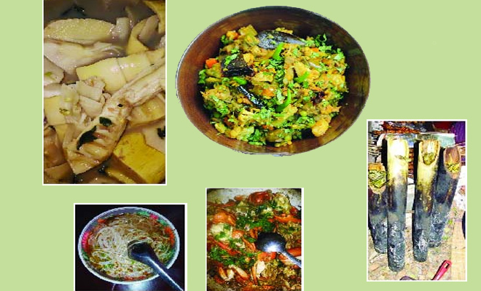
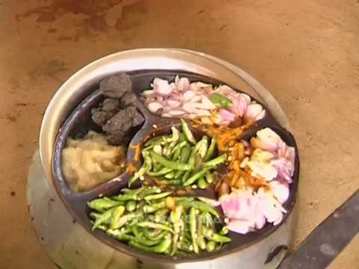

Slide 16
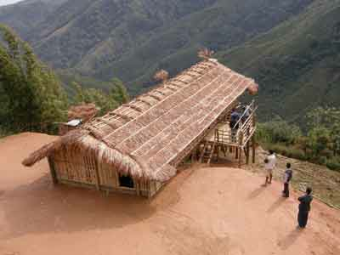
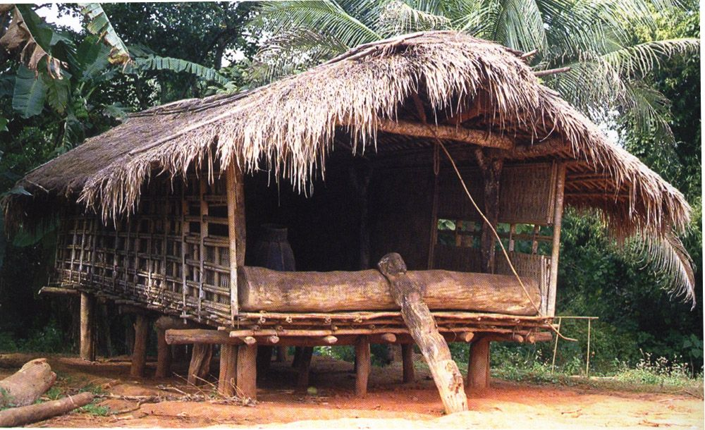
গারো জনগোষ্ঠীদের বাড়ি ।

Slide 17
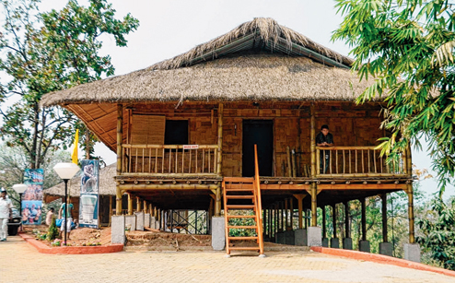
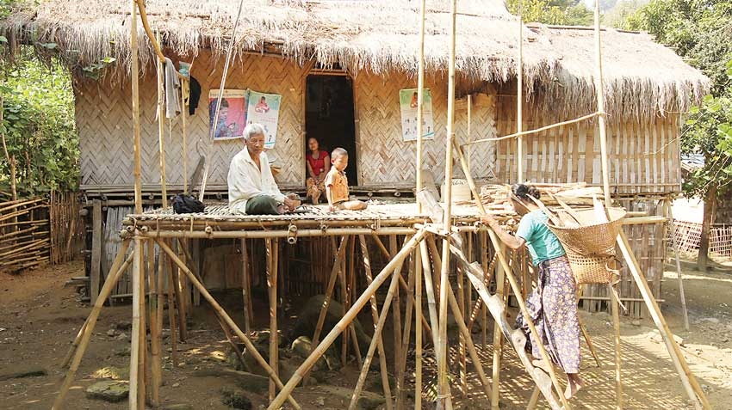
গারো জনগোষ্ঠীদের বাড়ি ।

Slide 18
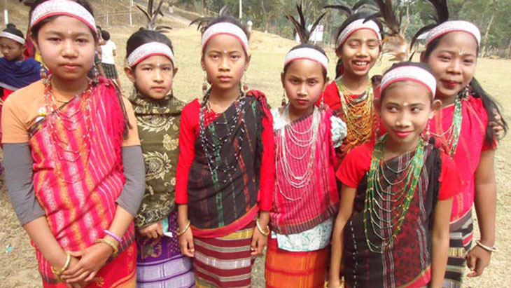
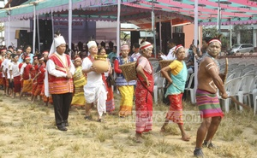
গারোদের পোশাক
গারো নারীদের ঐতিহ্যবাহী পোশাক হচ্ছে “দকবান্দা” ও “দকসারি” আর পুরুষদের পোশাক শার্ট ,লুঙ্গি , ধুতি।

Slide 19
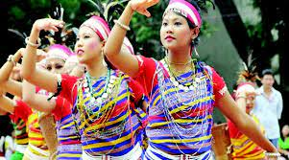
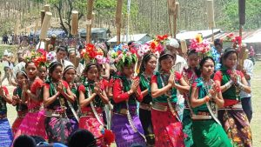
গারো নারীদের ঐতিহ্যবাহী পোশাক হচ্ছে “দকবান্দা” ও “দকসারি” আর পুরুষদের পোশাক শার্ট ,লুঙ্গি , ধুতি।

Slide 20
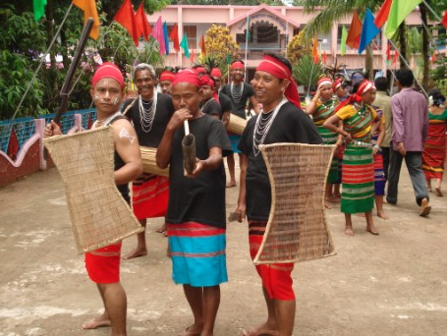
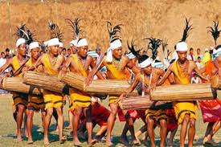
গারোদের উৎসব

Slide 21
ওয়াংগালা
এই সময়ে গারোরা সূর্য দেবতার সাজলং এর প্রতি ধন্যবাদ ও কৃতজ্ঞতা স্বরূপ নতুন শস্য উৎসর্গ করেন। সাধারণত নতুন শস্য ওঠার সময় অক্টোবর বা নভেম্বর মাসে উৎসবটি হয়। উৎসবের শুরুতে তারা উৎপাদিত শস্য অর্ঘ্য হিসেবে নিবেদন করেন এবং বিভিন্ন ধরনের বাদ্য বাজনা বাজিয়ে এই উৎসবটি পালন করা হয়।

Slide 23
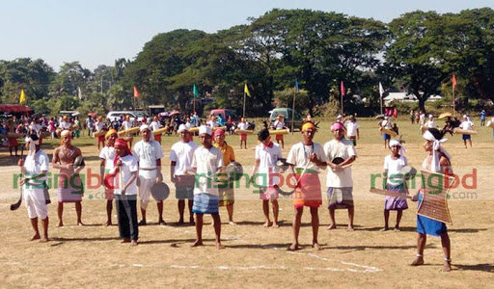
ওয়াংগালা

Slide 24
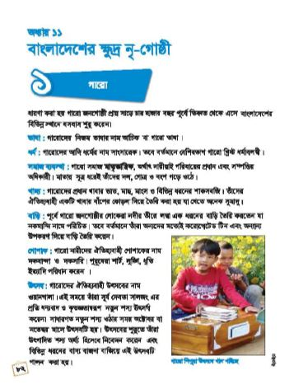

Slide 26
১। গারোদের প্রধান খাবারের নাম লিখ।
২। গারো নারী পুরুষের পোশাকের নাম লিখ।

Slide 27
গারোদের সমাজ ব্যবস্থা সম্পর্কে ৫ টি বাক্য লিখ।

Slide 28
মূল্যায়ন
গারোদের ভাষার নাম কী ?
গারো নারীদের পোশাকের নাম কী ?
গারোদের আদি ধর্মের নাম কী ?

Slide 29
ID – QUAMRUL16
কামরুল হাসান আহমেদ
সহকারি শিক্ষক
শালগ্রাম সরকারি প্রাথমিক বিদ্যালয়
আদমদীঘি ,বগুড়া
quamrulkumu@gmail.com
DISTRICT AMBASSADOR
ICT4E
এই কনটেন্টটির কপি পাবেন শিক্ষক বাতায়নে

Slide 30
সবাইকে আন্তরিক ধন্যবাদ

